Slide 1


14강
{
Deploy
}
AWS EB 를 활용한 Deploy
장치훈
010-9406-7621 | jang.chihun@gmail.com

Slide 2

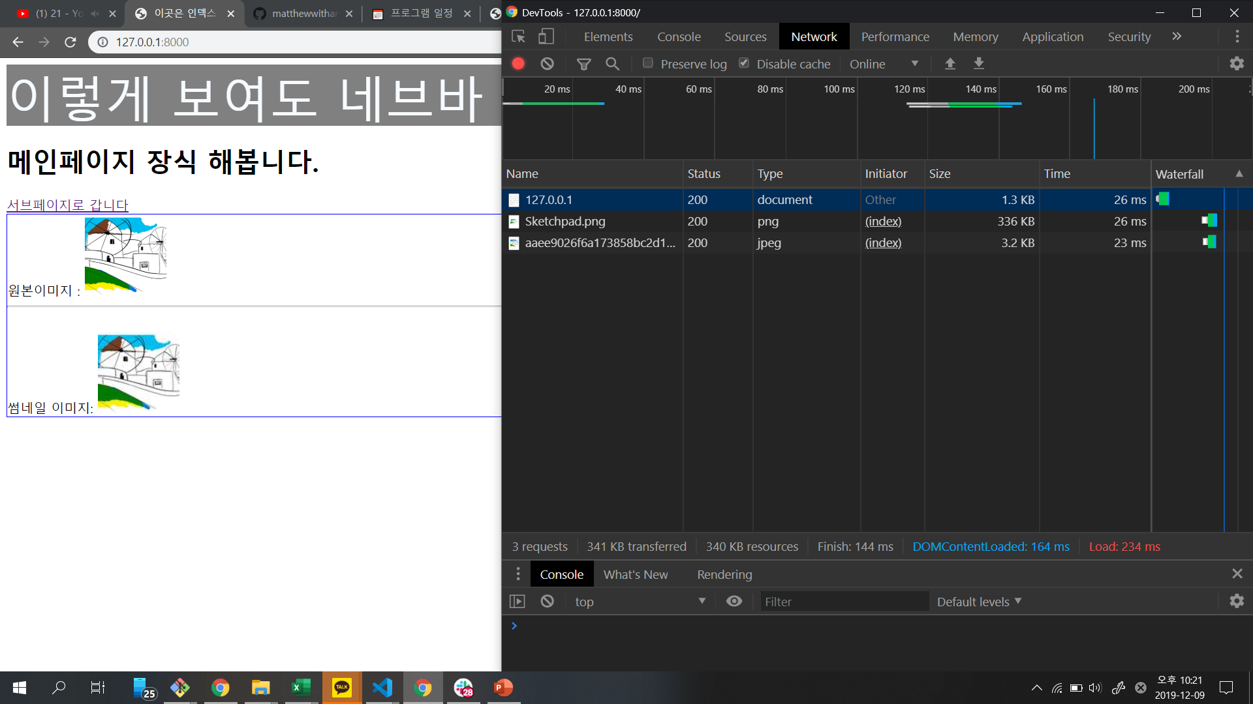
13강 복습 | Deploy
|
👍

Slide 3
학습목표 | Deploy
|
{
}
배포 하기

Slide 4

주의 사항 | Deploy
|
주의 사항
실습 후에는 꼭 삭제해주세요

Slide 5



배포 알아보기 | Deploy
|
Deploy?

Slide 6





EB알아보기 | Deploy
|
Elastic Beanstalk

Slide 7
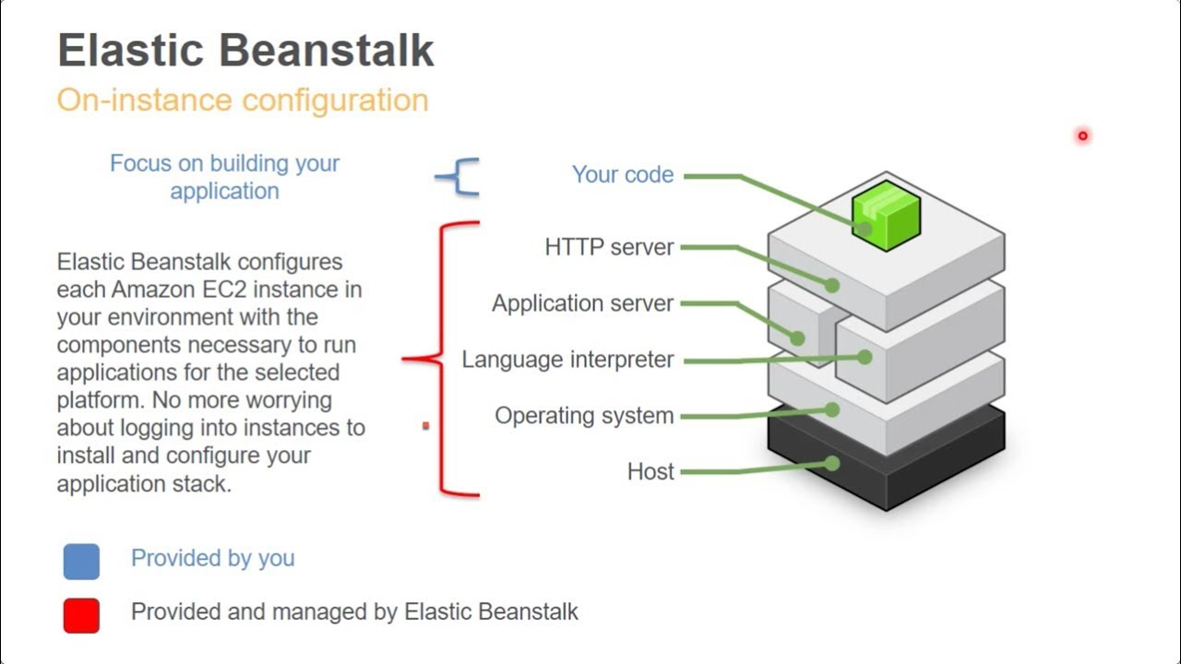
EB알아보기 | Deploy
|
Elastic Beanstalk

Slide 8
참고 자료 | Deploy
|
추가 자료
뜰 수 있는Error 관련 자료
AWS 공식 문서
Elastic Beanstalk에 대한 설명
과금을 조심합시다(p15~ p17)

